Slide 1

Smart LPWAN Farm Midterm Project II Presentation
จัดทำโดย นายเจษฎากร เกิดหนู รหัสนักศึกษา 5835512119
อาจารย์ที่ปรึกษา ผศ.ดร.วโรดม วีระพันธ์
อาจารย์ที่ปรึกษาร่วม อ. ธรรมรัฏฐ์ สมิตะลัมพะ
อาจารย์ที่ปรึกษาร่วม อ. ฉกาจกิจ แท่นชัยกุล

Slide 2
หัวข้อการนำเสนอ
1
รายละเอียดการดำเนินงาน
เป้าหมายที่คาดว่าจะดำเนินการ
สรุปผลการทำโครงงาน

Slide 3
รายละเอียดการดำเนินงาน
2
Line Messinging API
Arduino + NBIoT Flow Data
การเชื่อมต่อ
Website
จุดเด่นของโครงงานนี้

Slide 4
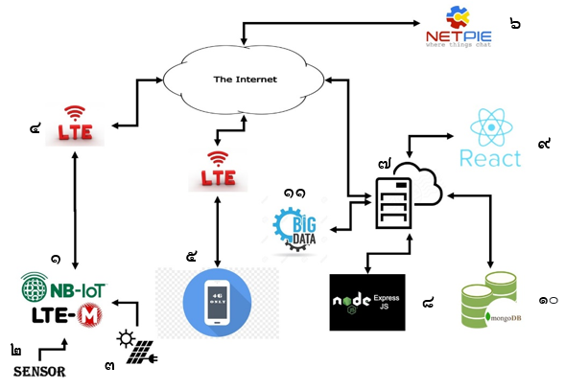
การเชื่อมต่อ
3

Slide 5
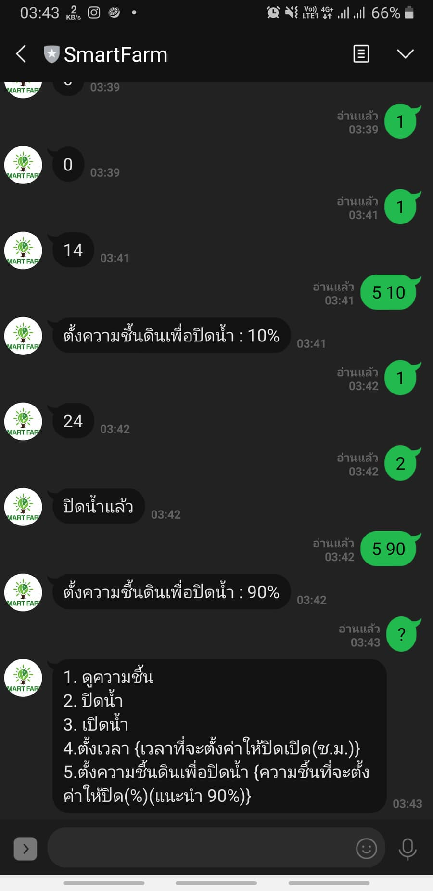
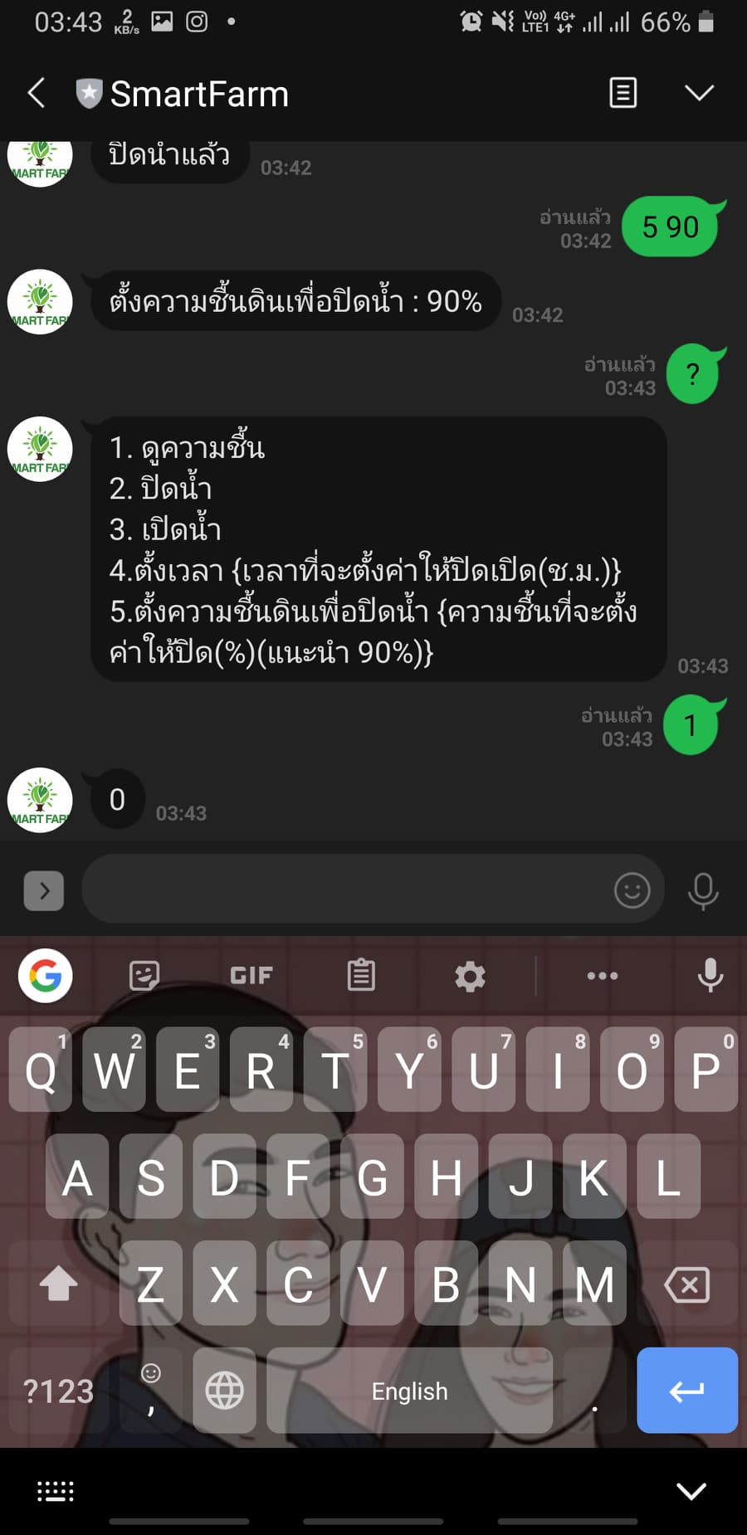
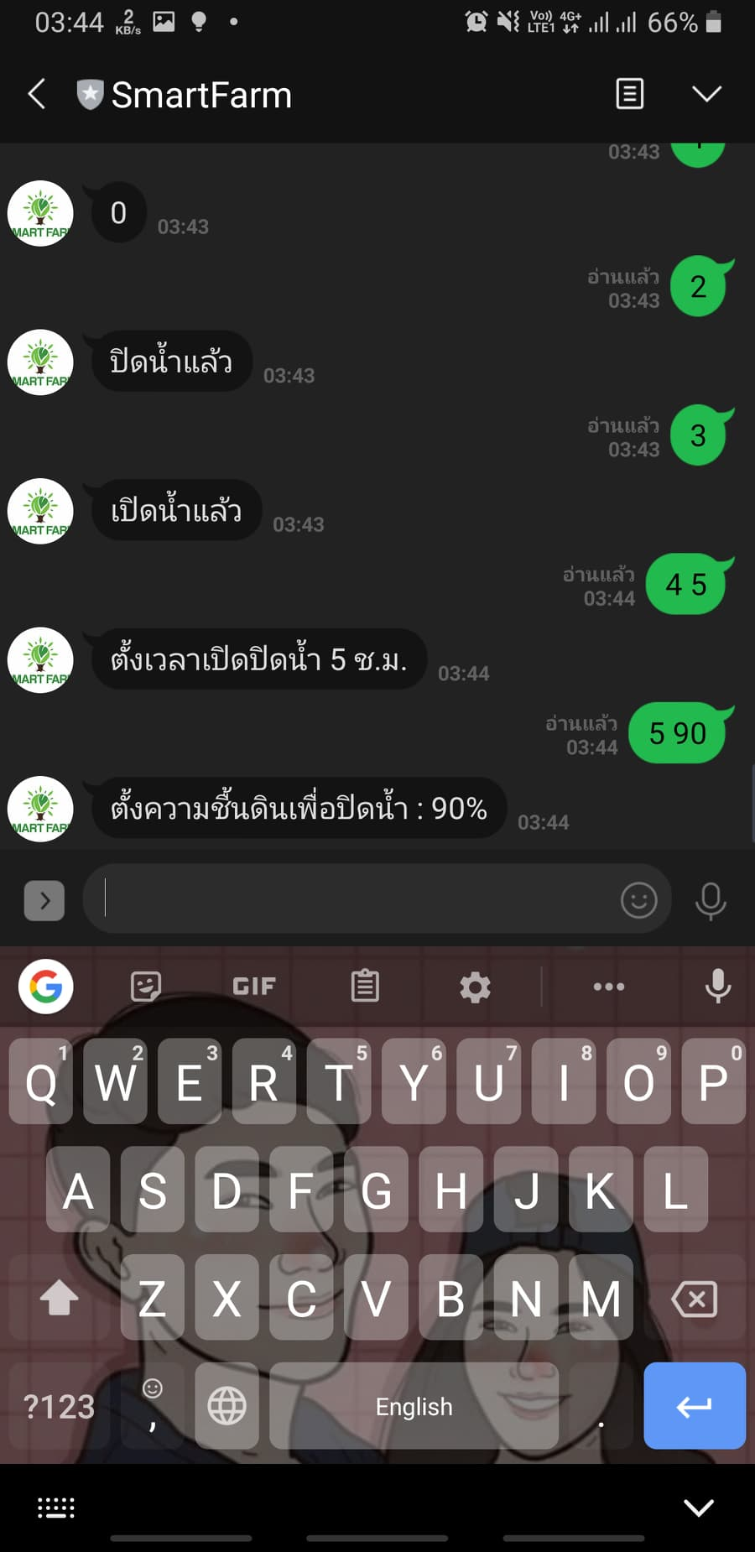
Line Messinging API
4

Slide 6
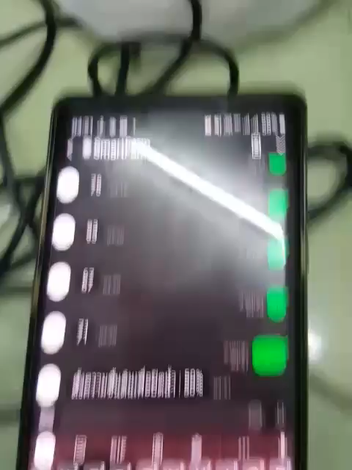
5

Slide 7
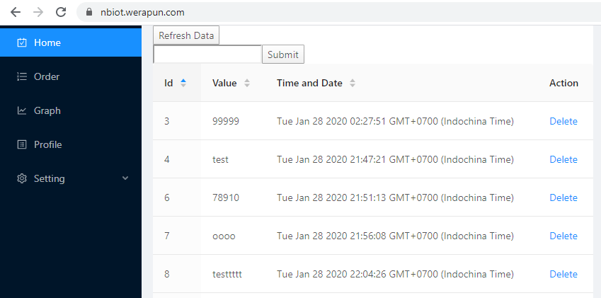
Website
6

Slide 8
จุดเด่นของโครงงานนี้
7
โครงงาน เรื่อง | โครงงานของผู้จัดทำ | โครงงานอื่น
การเชื่อมต่อ (Network connection) | ใข้ Narrow Band หรือ LTE ในช่วงของ Guard Band ทำให้ครอบคลุมเท่าสัญญาณโทรศัพท์ | ใช้ WiFi ทำให้ต้องอยู่แค่ในบริเวณจำกัด
แหล่งพลังงาน (Energy saving) | ใช้ Solar Cell ทำให้ใช้ได้โดยไม่ต้องใช้แหล่งจ่ายอื่น ๆ | ใช้แบตเตอรี่ หรือ พลังงานจากแหล่งจ่าย มีระยะทางจำกัดเนื่องจากต้องเชื่อมต่อสายไฟทุกจุด
การติดตั้ง (Installation/Deployment) | สามารถติดตั้งได้ง่ายและรวดเร็วเพียงแต่ใช้กล่องติดตั้งที่เรามีให้ ไม่ต้องConfigure WIFI หรือต่อแหล่งพลังงานเพิ่มเติม | ต้องตั้งค่า WiFi และ password ทำให้ติดตั้ง และการเคลื่อนย้ายใช้ระยะเวลาที่1นาน
การสั่งงาน (Command) | สามารถเข้าถึงพร้อมสั่งงานได้ทันที และครอบคลุมในทุกอุปกรณ์ที่มี Browser | ถ้าใช้งานแอพพลิเคชั่นในโทรศัพท์ อาจทำให้ไม่ครอบคลุมทุกอุปกรณ์
โพรไฟล์ (Data analytic/profile) | มีการเรียนรู้และบันทึการทำงานเพื่อวิเคราะห์หาผลลัพธ์ของการทำงานที่ดีที่สุดเพื่อใช้เป็นโพรไฟล์สำหรับการปลูกพืชชนิดเดียวกันในที่อื่น ๆ ต่อไป ลดเวลาในการตั้งค่าการช้าน | ไม่มี หรือ หาได้ยาก มีราคาสูง

Slide 9
ปัญหาและอุปสรรค
8
สายไฟไม่แน่นเป็นอุปสรรคในการต่อวงจร
แหล่งจ่ายไฟไม่พอ
เกิดสัญญาณรบกวนระหว่าง Sensor

Slide 10
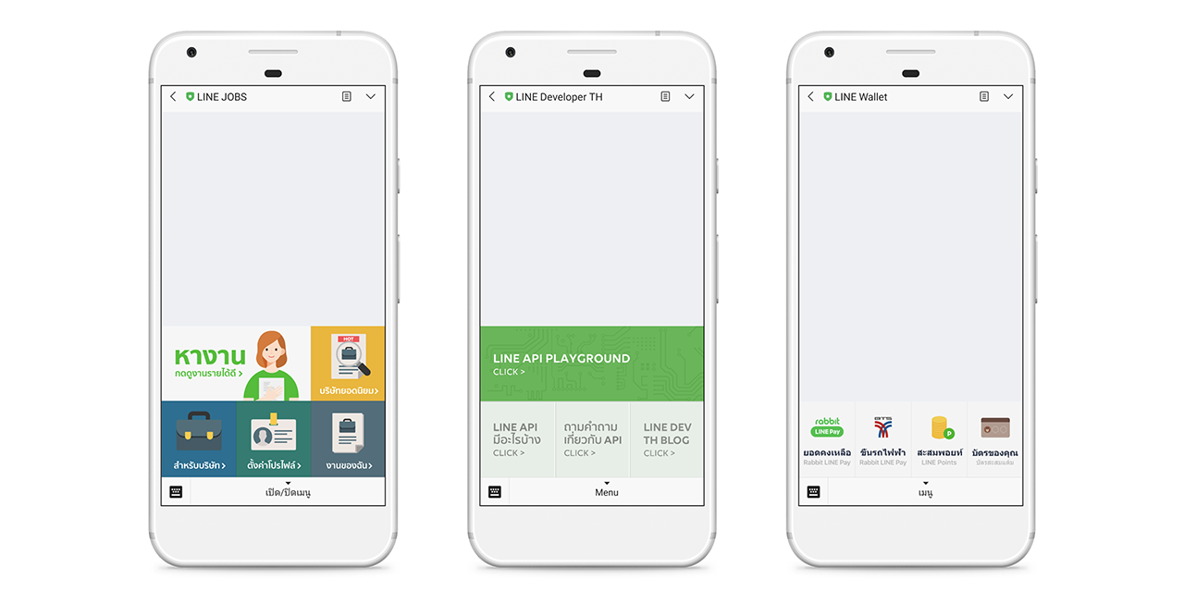
เป้าหมายที่คาดว่าจะดำเนินการต่อ
9
Data Analytics
เพิ่มการใช้งานกับต้นไม้หลาย ๆ จุด
เพิ่มเมนูใน Line เป็นแบบ Rich menu

Slide 11
สรุปผลการทำโครงงาน
10
อุปกรณ์สามารถใช้งานในการทดสอบได้ดี
คำสั่งต่าง ๆ ของ Line ยากต่อการใช้งาน จะดำเนินการปรับปรุงต่อไป
เมื่อใช้งานจริงอุปกรณ์มีความผิดพลาดในบางครั้งเนื่องจากสัญญาณรบกวนจาก sensor ต่าง ๆ

Slide 12
11
นายเจษฎากร เกิดหนู
5835512119
ภาควิชาวิศวกรรมคอมพิวเตอร์ คณะวิศวกรรมศาสตร์ มหาวิทยาลับสงขลานครินทร์ วิทยาเขตภูเก็ต
14

